Slide 1

Mobile SMARTS: Склад 15
Отраслевой программный продукт для автоматизации операций
по учёту товара на складе при помощи ТСД

Slide 2

В этой презентации
Что такое «Mobile SMARTS: Склад 15» и кому он подойдет?
Автоматизируемые операции
Дополнительные возможности
Лицензирование
www.cleverence.ru

Slide 3
Mobile SMARTS: Склад 15
www.cleverence.ru

Slide 4
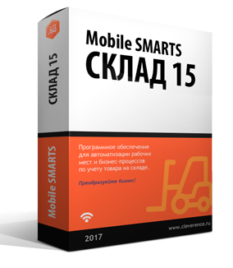
Что такое «Mobile SMARTS: Склад 15»?
Mobile SMARTS: Склад 15
Продукт «Склад 15» - программное средство автоматизации рабочих операций на складах при помощи терминала сбора данных.
Основная цель продукта - ускорить и упростить действия линейного персонала, а также снизить вероятность ошибок при работе, обусловленных человеческим фактором.
www.cleverence.ru
Notes:
«Склад 15» — это мобильное ПО для автоматизации работы склада. Формально это конфигурация для мобильной платформы Mobile SMARTS, которая позволяет автоматизировать бизнес процессы при помощи ТСД или других мобильных устройств.

Slide 5

Кому подходит продукт?
Mobile SMARTS: Склад 15
Склады различной сложности и любым товарным наполнением.
www.cleverence.ru

Slide 6




И новые и старые ТСД
Mobile SMARTS: Склад 15
www.cleverence.ru

Slide 7
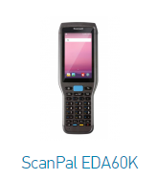
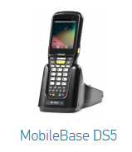
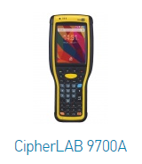
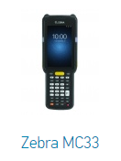
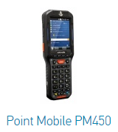
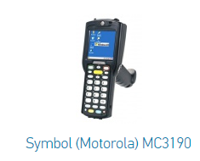
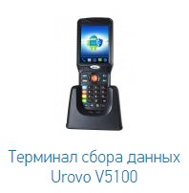
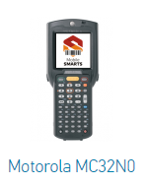
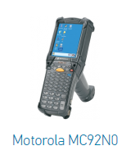
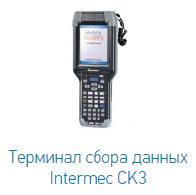
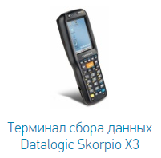
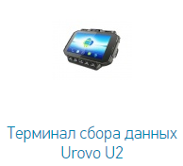
И новые и старые ТСД
Mobile SMARTS: Склад 15
www.cleverence.ru

Slide 8
Автоматизируемые операции
www.cleverence.ru

Slide 9
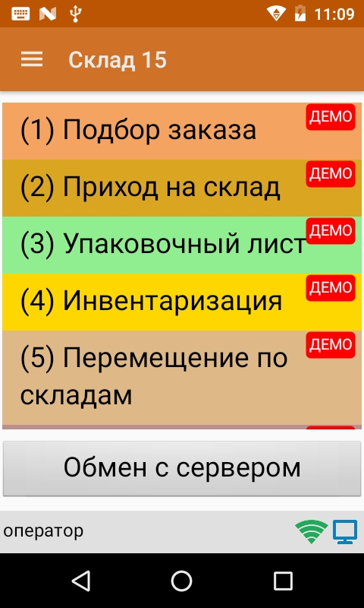
Основные операции
Автоматизируемые операции
Приемка товара на склад
Отгрузка товара со склада
Перемещение товара (как между ячейками, так и между складами)
Проведение инвентаризации
Просмотр содержимого в ячейках
Просмотр справочников остатков и цен по товарам
Упаковочный лист
www.cleverence.ru

Slide 10
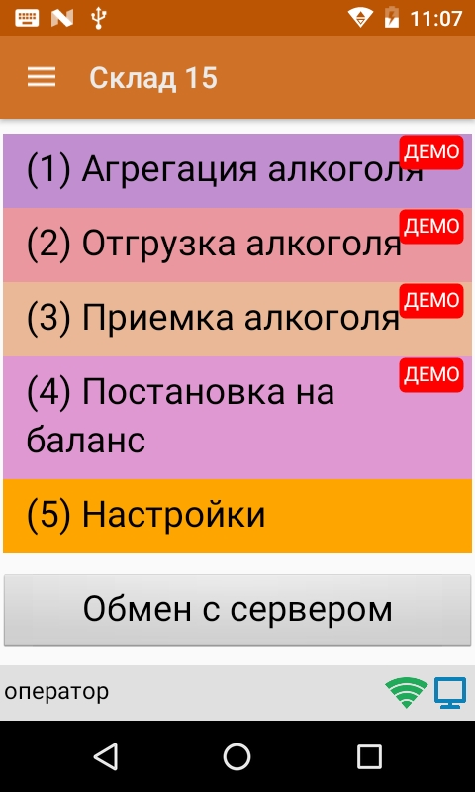
Операции с алкоголем
Автоматизируемые операции
Агрегация (упаковка в коробки и паллеты)
Отгрузка
Приемка
Постановка на баланс (на 3-й регистр)
www.cleverence.ru

Slide 11
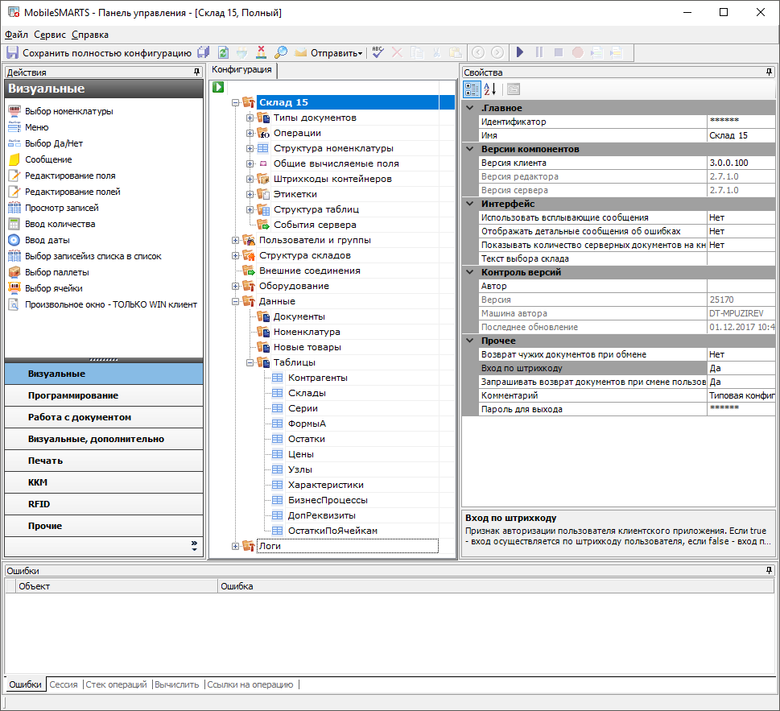
Добавляйте свои операции
Автоматизируемые операции
www.cleverence.ru
Notes:
Функционал конфигурации «Склад 15» ограничен только возможностями платформы и способностями конкретного разработчика доработать конфигурацию. Функционал можно расширить при помощи доработки существующих или написания новых экранов и алгоритмов работы на ТСД в конфигураторе Mobile SMARTS.

Slide 12
Возможности «Mobile SMARTS: Склад 15»
www.cleverence.ru
Notes:
Помимо своих основных функций «Mobile SMARTS: Склад 15» предоставляет широкий спектр дополнительных возможностей.

Slide 13
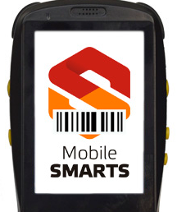
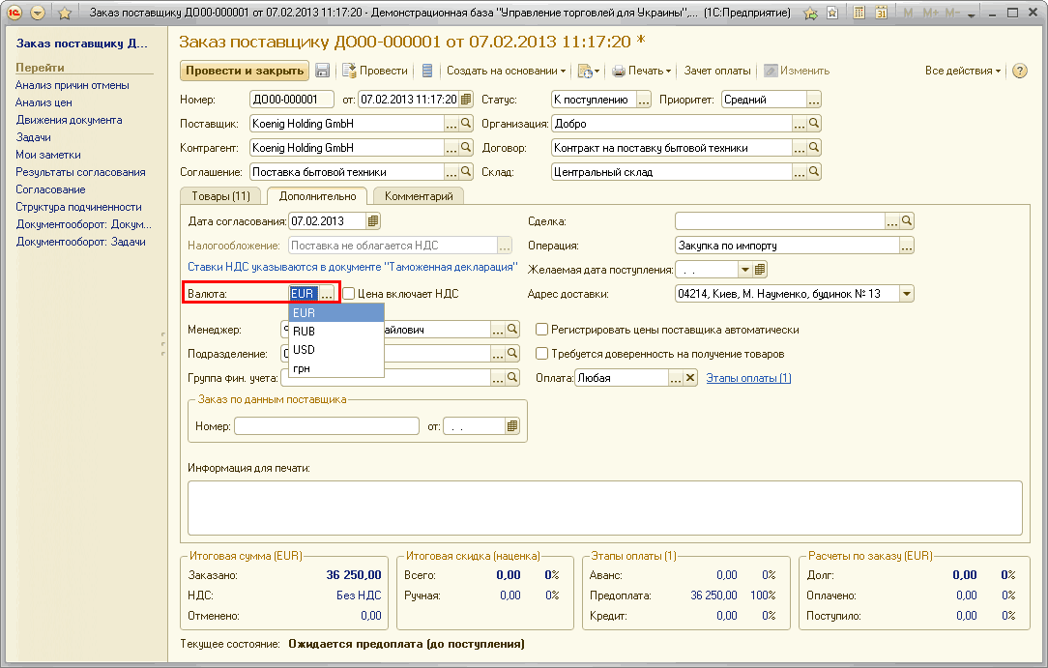
Работа по готовым бизнес процессам
Возможности
На основе документа из бэк-офиса (по накладной).
Поступление
(с контролем кол-ва)
Заказ поставщику
Поступление товаров и услуг
www.cleverence.ru

Slide 14
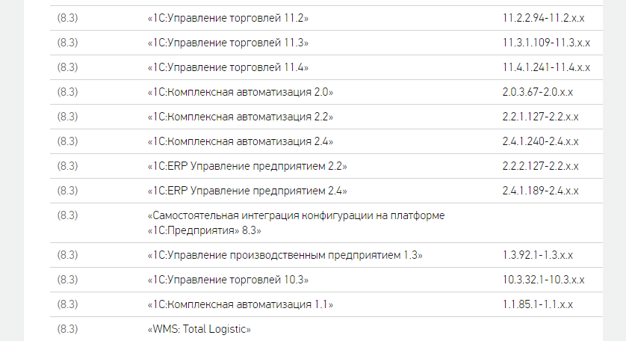
Готовая интеграция с учетными системами
Возможности
www.cleverence.ru
Notes:
Обеспечивает быстрое внедрение продукта. Список постоянно пополняется.

Slide 15
Интеграция с произвольными системами
Возможности
TXT, CSV, Excel
OLE/COM
REST API
«1С:Предприятия» 7.7
«1С:Предприятия» 8.1
«1С:Предприятия» 8.2
«1С:Предприятия» 8.3
www.cleverence.ru

Slide 16
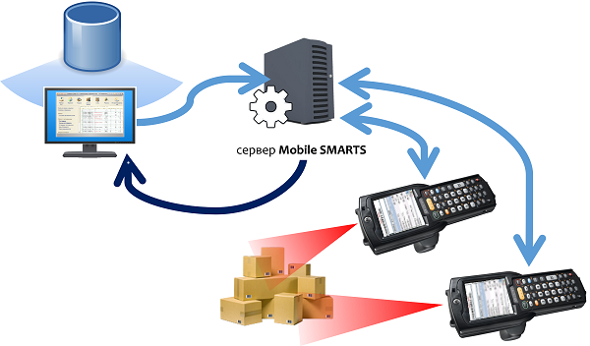
Коллективная работа
Возможности
www.cleverence.ru
Notes:
Коллективная работа с документами позволяет нескольким сотрудникам с ТСД одновременно работать с одним документом Mobile SMARTS (например, выполнять одновременный подбор общего заказа или коллективную инвентаризацию)

Slide 17
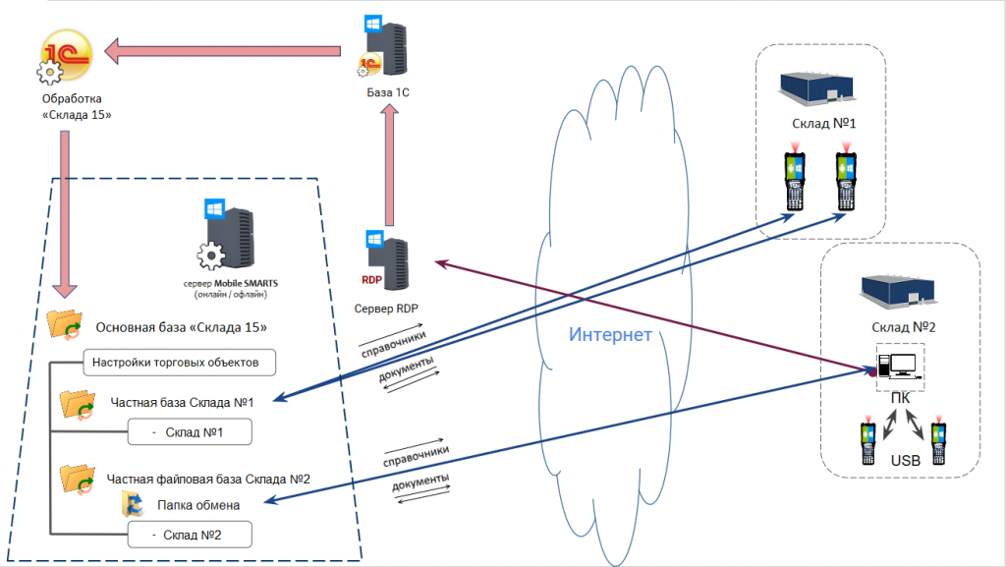
Работа с торговыми объектами
Возможности
www.cleverence.ru
Notes:
Полезная функция для торговой сети с большим количеством магазинов. Позволяет упрощать учет и работу с документами по разным торговым точкам. Использование торговых объектов с подключением частных баз позволяет разбивать одну большую, перегруженную информацией базу данных Mobile SMARTS по всем магазинам на несколько баз поменьше, которые содержат информацию только по отдельным торговым точкам. Это поможет избежать путаницы и ускорит процесс работы с базой каждого отдельного склада. А также позволит без использования онлайн-подключения видеть документы, цены и остатки для выбранного торгового объекта. Если у одной компании много складов, нужно как-то организовывать с ними работу, учитывая то, что у каждого склада могут быть разные цены, разные остатки, может быть по-разному настроен обмен документами между ТСД и товароучетной системой. В этом случае на помощь приходит использование торговых объектов с подключаемыми к ним частными базами. Одна частная база подключается к одному торговому объекту.

Slide 18
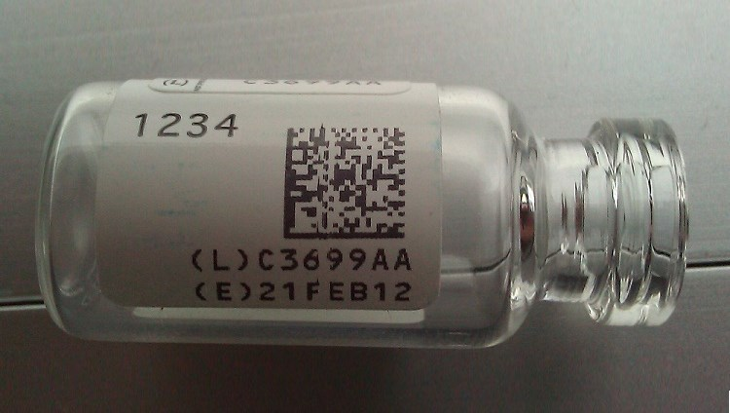
Работа с сериями товаров
Возможности
Работа с сериями в операциях:
Приемка
Перемещение
Инвентаризация
www.cleverence.ru
Notes:
Серии — это способ учесть дату производства, лот или партию конкретной поставки. Отличие серии и серийного номера в том, что серийный номер есть у каждой единицы товара, а серия может быть одинаковой у большого количества одного и того же товара.
«Mobile SMARTS: Склад 15» поддерживает работу с сериями в документах приемки, перемещения и инвентаризации. Необходимость серийного учета включается и выключается отдельно для каждого документа в пункте меню «Настройка товаров» прямо на ТСД.

Slide 19
Мониторинг мобильных устройств
Возможности
Позволяет отслеживать в каком состоянии находятся ТСД:
работают ли на них в данный момент и когда работали в последний раз;
кто и где работает на устройстве;
лицензировано устройство или нет;
уровень заряда батареи на устройстве;
какой документ находится в работе в данный момент на ТСД;
отправлять сообщения пользователям ТСД.
www.cleverence.ru
Notes:
Мониторинг позволяет отслеживать в каком состоянии находятся мобильные устройства (ТСД):
- работают ли на них в данный момент и когда работали в последний раз;
- кто и где работает на устройстве;
- лицензировано устройство или нет;
- уровень заряда батареи на устройстве;
- какой документ находится в работе в данный момент на ТСД
- Отправлять сообщения пользователям ТСД

Slide 20
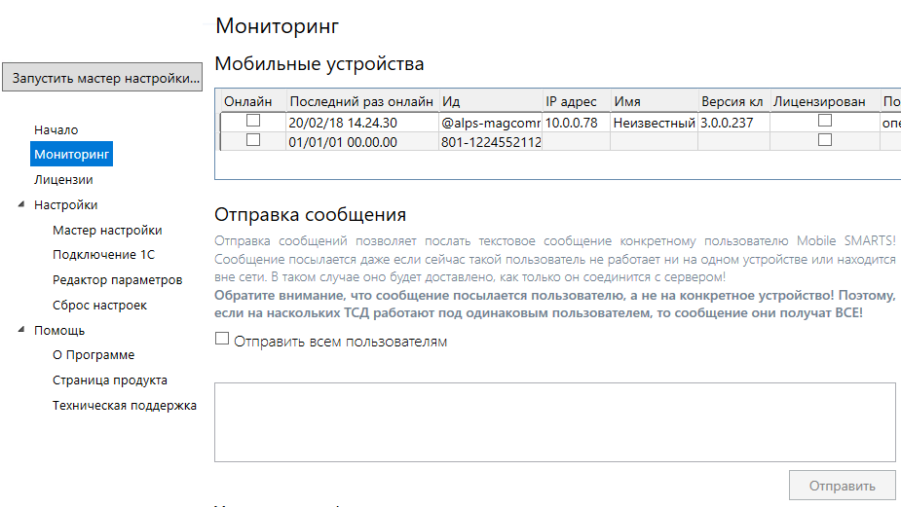
Мониторинг мобильных устройств
Возможности
www.cleverence.ru
Notes:
Мониторинг позволяет отслеживать в каком состоянии находятся мобильные устройства (ТСД):
- работают ли на них в данный момент и когда работали в последний раз;
- кто и где работает на устройстве;
- лицензировано устройство или нет;
- уровень заряда батареи на устройстве;
- какой документ находится в работе в данный момент на ТСД
- Отправлять сообщения пользователям ТСД

Slide 21
Лицензирование «Mobile SMARTS: Склад 15»
www.cleverence.ru

Slide 22
Лицензирование
Лицензирование
Ничего не изменилось!
1 лицензия = 1 ТСД!
Лицензия выдается по уникальному коду ТСД
Лицензия привязывается к конкретному
www.cleverence.ru

Slide 23

МИНИМУМ
Лицензирование
Уровни лицензий
Самые дешевые лицензии
Аналог DOS-овских прошивок
Батч или Wi-Fi на выбор
Только сбор штрихкодов и инвентаризация
Изменять существующие операции нельзя
Новые операции добавлять нельзя
Нет возможности сверяться по накладной

Slide 24
БАЗОВЫЙ
Лицензирование
Уровни лицензий
Батч или Wi-Fi на выбор
Все складские операции
Работа с коробами и паллетами
Можно изменять существующие операции
Нет онлайна и авто-обмена
Печать на мобильный принтер
ЕГАИС опционально

Slide 25
РАСШИРЕННЫЙ
Лицензирование
Уровни лицензий
Батч, Wi-Fi или онлайн на выбор
Полностью автоматический обмен
Можно добавлять свои операции
ЕГАИС опционально

Slide 26
ПОЛНЫЙ
Лицензирование
Уровни лицензий
Все операции для склада
Коллективное выполнение операций
Лицензия ПОЛНЫЙ с Check Mark 2 или без него

Slide 27
Уровни лицензий
Лицензирование
Функции \ уровень лицензии | Минимум от 2 449р. | Базовый от 8 549р. | Расширенный от 15 649р. | Полный от 25 749р.
Возможность доработки логики работы программы к зависимости от уровня лицензии
Возможность доработок программы | - | + | + | +
Возможность добавления своих операций | - | - | + | +
www.cleverence.ru

Slide 28
Архитектура системы
Из чего состоит

Slide 29

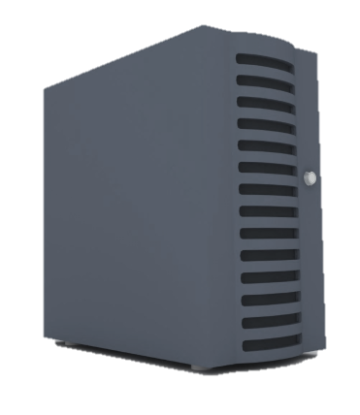

Архитектура системы
Клиент Mobile SMARTS
Сервер Mobile SMARTS
Учетная система
http:/
https:/
онлайн
Клиент Mobile SMARTS
Клиент Mobile SMARTS
Коннектор
к конкретной учетной системе
Клиент Mobile SMARTS
Компонента доступа
к серверу
и клиенту
Mobile SMARTS
http:/
https:/
http:/
Клиент Mobile SMARTS
оффлайн
Клиент Mobile SMARTS
файловый обмен / конвертация

Slide 30
Что входит в платформу
Средства разработки
Средства администрирования
Сервер терминалов и сервер печати
Клиенты для ПК / Windows CE / Windows Mobile и Android
Компоненты доступа из ERP (OLE/COM)
Утилиты конвертации для TXT/CSV/Excel

Slide 31



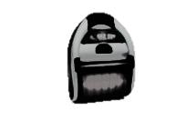




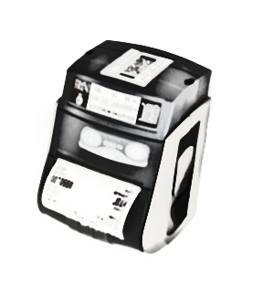



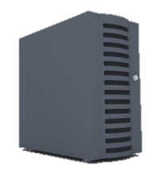


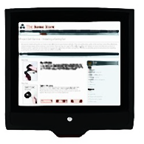


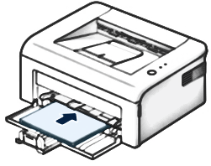


Mobile SMARTS
УЧЕТНАЯ СИСТЕМА
(1С, Microsoft Dynamics, SAP, Галактика, MS SQL, Excel)
компоненты прямого доступа
через кредл/кабель
принтеры
Компоненты решения
Средства разработки
Средства администрирования
Сервер терминалов и сервер печати
Клиенты для ПК / Windows CE / Windows Mobile и Android
Компоненты доступа из ERP (OLE/COM)
Утилиты конвертации для TXT/CSV/Excel
клиент Mobile SMARTS
для ТСД
мобильный
ККМ
клиент Mobile SMARTS
для Android
сервер Mobile SMARTS
средства разработки
и администрирования
Mobile SMARTS
клиент Mobile SMARTS
для киоска (прайс-чекера)
сканеры
клиент Mobile SMARTS
для индустриальных ПК
принтеры

Slide 32
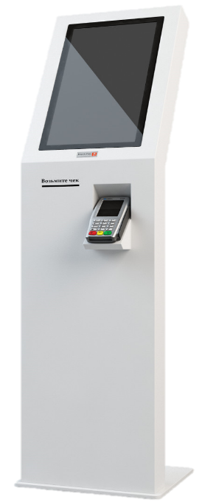





Все нужные ОС
Поддержка операционных
систем
Android
Windows Mobile
Windows CE
Windows 7 / 8 / 10
Windows Mobile
Windows CE
Android
4.3 и выше
Windows 7 / 8 / 10

Slide 33
Гибридные данные HYDB™
HYDB™ (HYbrid DataBase) — это технология гибридного хранения данных для Mobile SMARTS, которая позволяет, с одной стороны, не выгружать на мобильное устройство терабайты данных (выгружать только необходимую часть), а, с другой стороны, иметь доступ к этим терабайтам данных с мобильного устройства по сети, если есть такая необходимость.
Не только хранить и иметь доступ, но и гибко всем этим управлять.

Slide 34
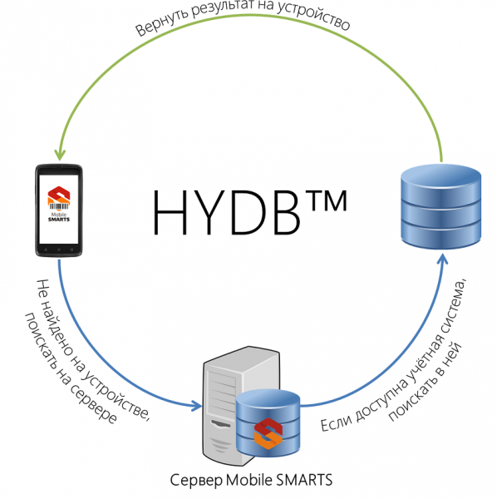
HYDB™
Гибридные справочники.
HYDB™ для Mobile SMARTS™ позволяет не ограничиваться одним местом хранения, а хранить данные там, где это удобно в настоящий момент.
Устройство
ERP/WMS

Slide 35
Итого
Средства разработки
Средства администрирования
Готовый гибридный обмен данными
Нативные клиенты для Windows и Android
Сервер приложений

Slide 36
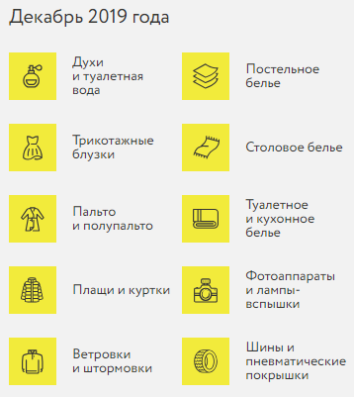
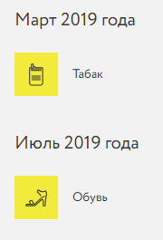
Зачем вообще складу ТСД?
Помарочный учёт
Обязательная маркировка!!!
www.cleverence.ru
Notes:
Итак, вернемся к более насущным вопросам. Зачем на складе нужны ТСД? Помимо пресловутого человеческого фактора, от которого множество компаний уже избавляется с помощью внедрения ТСД нас ждет глобальный проект по маркировке обширной группы товаров, после старта которого без специальных средств уже будет невозможно работать…

Slide 37
Преимущества «Mobile SMARTS: Склад 15»?
Mobile SMARTS: Склад 15
Мобильное ПО для автоматизации работы склада
Подходит для любого типа склада
Одинаково работает на любых ТСД с Windows и Android
Все основные складские операции
Решает задачи поштучного учета (ЕГАИС и т.д.)
Любой тип обмена WiFi/кабель/3G, онлайн/оффлайн
Возможность доработок.
www.cleverence.ru

Slide 38
Спасибо
www.cleverence.ru

